Slide 1

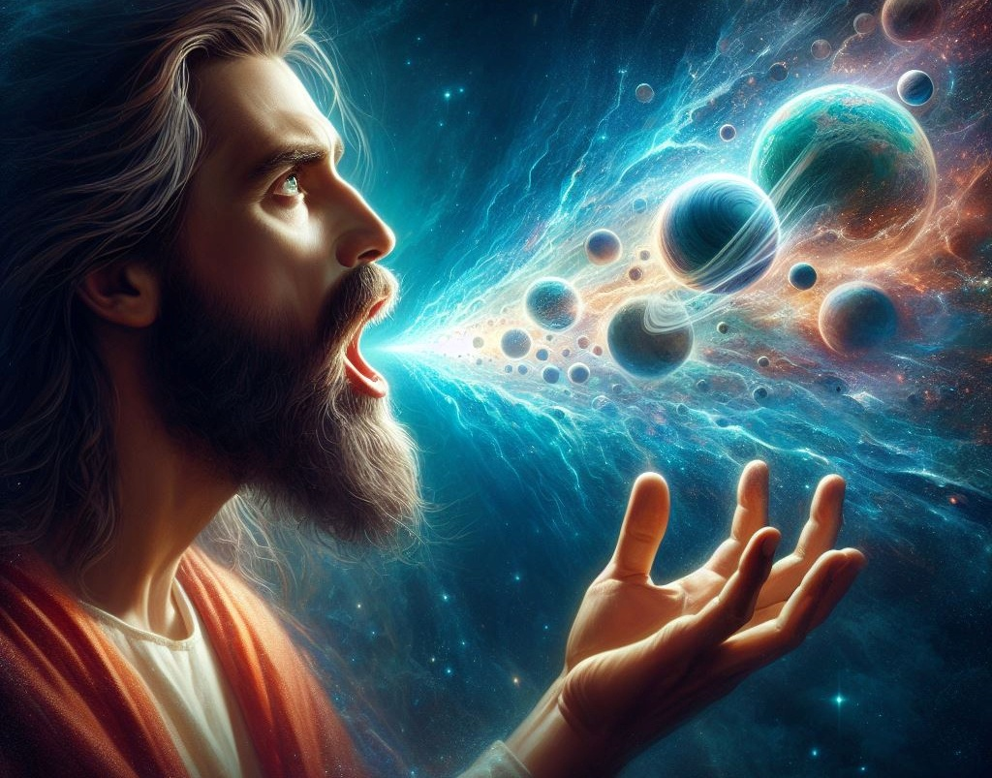
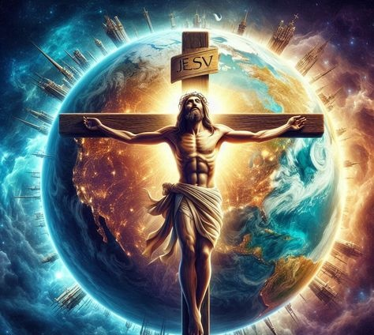
Урок 8 за 21 лютого 2026
ПЕРШІСТЬ ХРИСТА

Slide 2
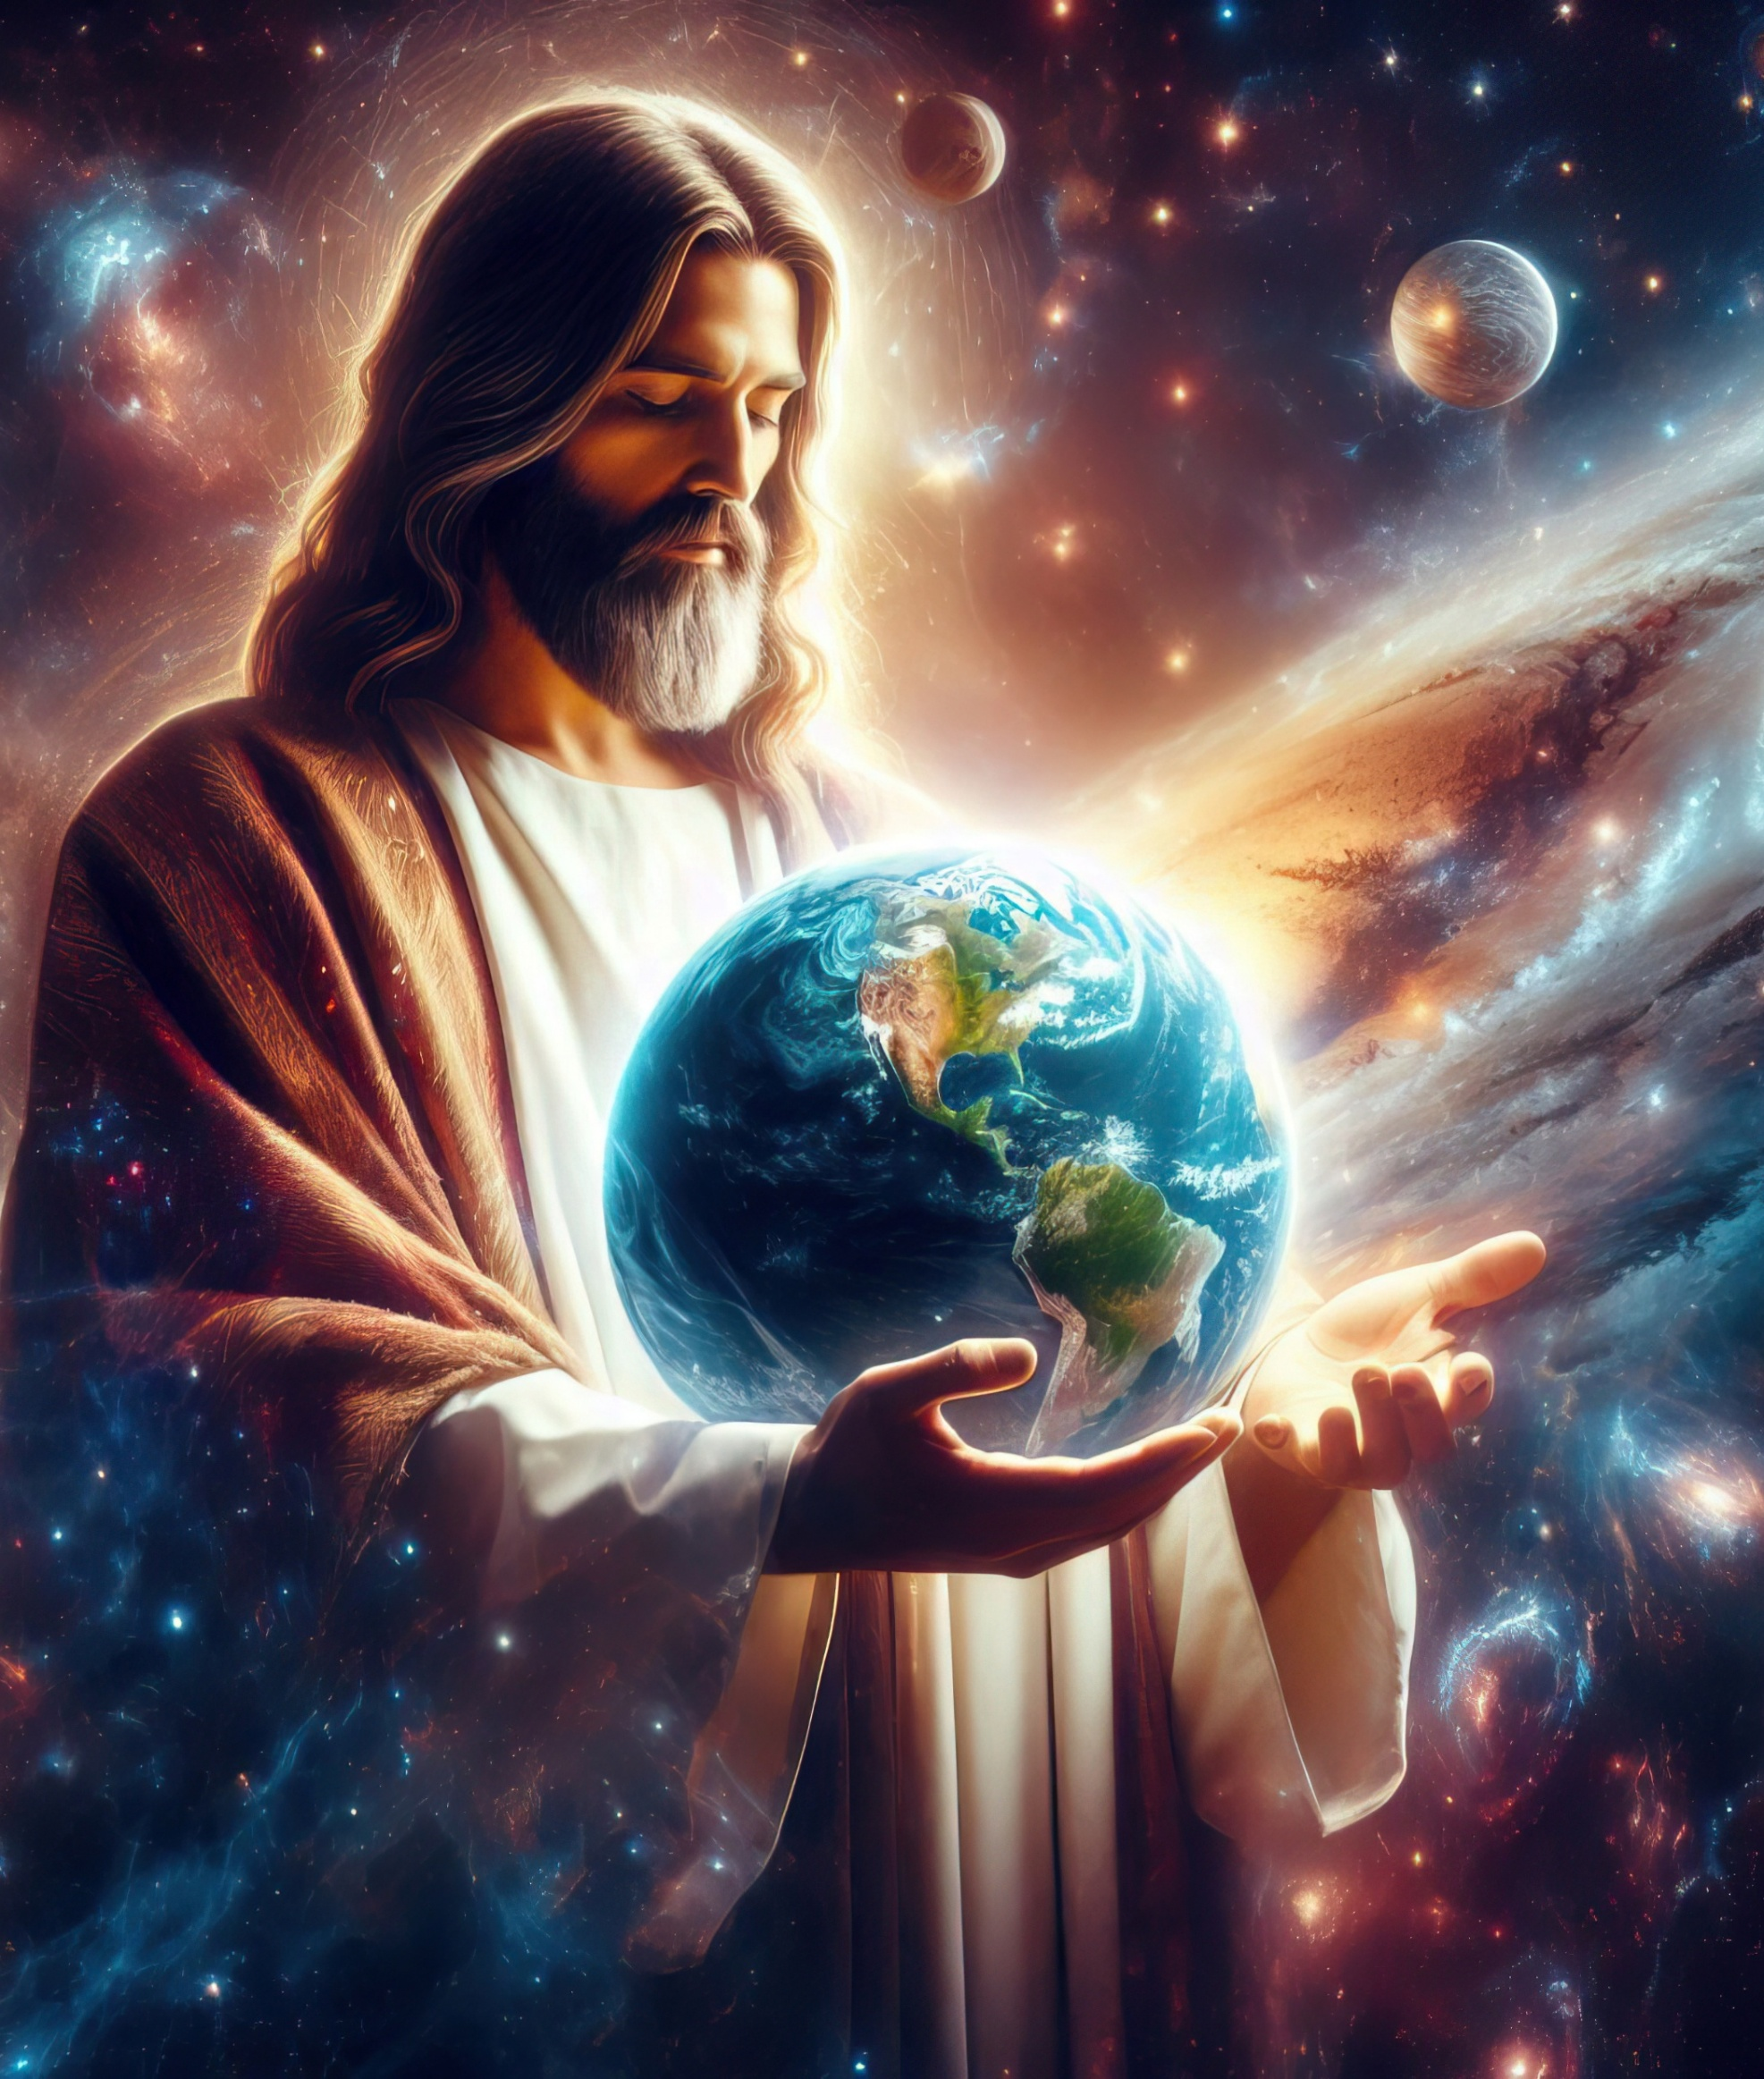
“Він – образ невидимого Бога, первородний усього творіння.
В Ньому створене все, що на небі й на землі, – видиме й невидиме, – чи престоли, чи панування, чи начала, чи влади, – все через Нього і для Нього створене.
Він – раніш усього, і все існує в Ньому.”
Колосян 1:15–17

Slide 3


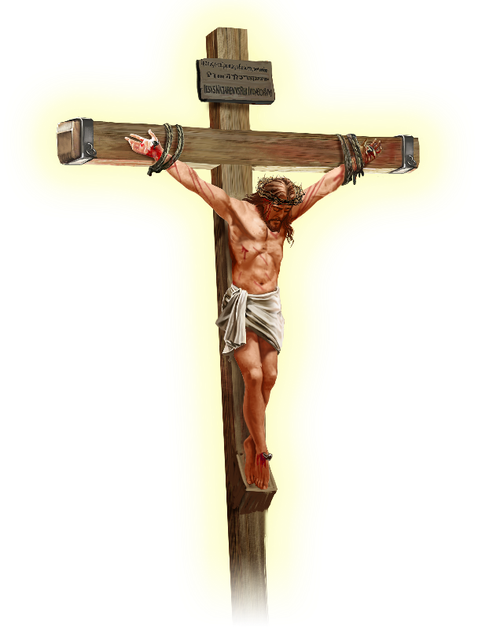






Павло проголошує, що Ісус приніс мир усьому всесвіту, «як земному, так і небесному» (Кол. 1:20).
Перш ніж дійти до цього твердження, апостол розповідає нам, ким насправді є Ісус. Не великим учителем, не філософом, не пророком, не проповідником і не посланцем доброї вісті.
Ісус Христос є…
Образ Бога (Колосян 1:15a)
Первісток (Колосян 1:15b-17)
Глава Церкви (Колосян 1:18a)
Початок (Колосян 1:18b)
Примиритель (Колосян 1:19-20)

Slide 4
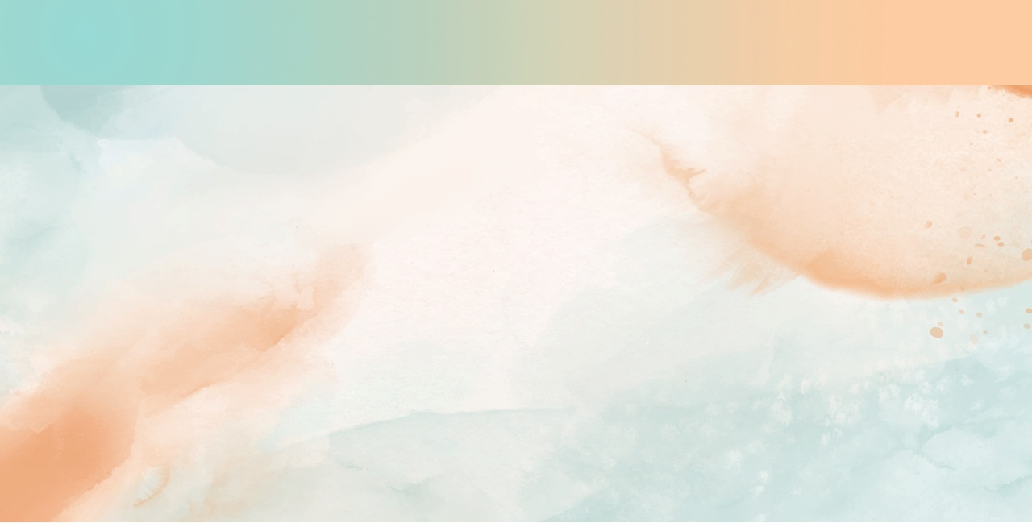

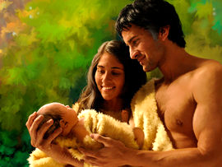


ОБРАЗ БОГА
«Він є образ невидимого Бога» (Колосян 1:15а)
Зображення може бути копією реальності (фотографія, голограма, статуя) або навіть чимось вигаданим (малюнок). Але біблійне поняття образу виходить за рамки цього.
Бог створив Адама та Єву за своїм образом (Бут. 1:27), а Адам породив сина за своїм образом (Бут. 5:3). Це не копії реальності, імітації чи витвори нашої уяви. Це фізичні, психологічні та соціальні подібності…
Павло каже, що церемоніальний закон був тінню, «а не образом самих речей» (Євр. 10:1), маючи на увазі, що «образ = реальність».
Питання полягає в наступному: чи був Ісус подібним до Бога, чи рівним Богові? Окрім того, що Ісус неодноразово називав себе божественним ім’ям «Я є», він чітко сказав: «Я і Отець — одне» (Івана 10:30); «Хто бачив Мене, той бачив Отця» (Івана 14:9).

Slide 5

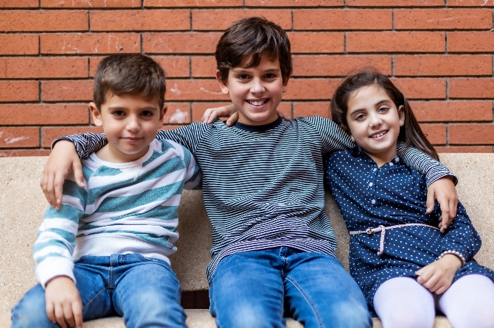


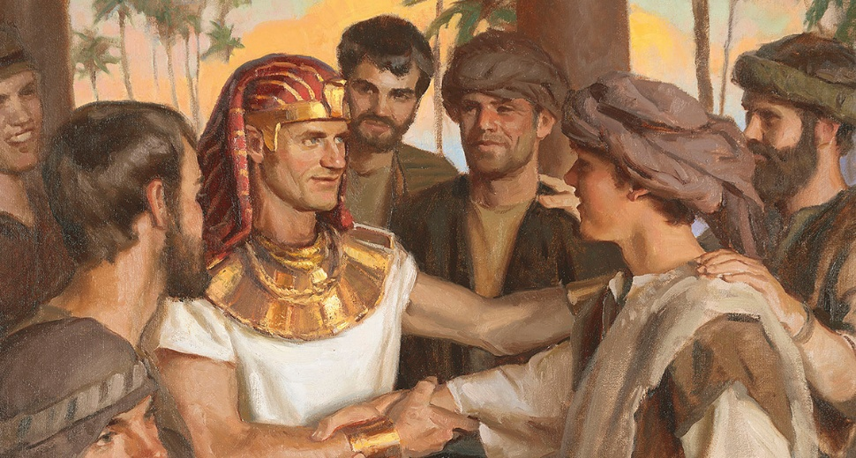
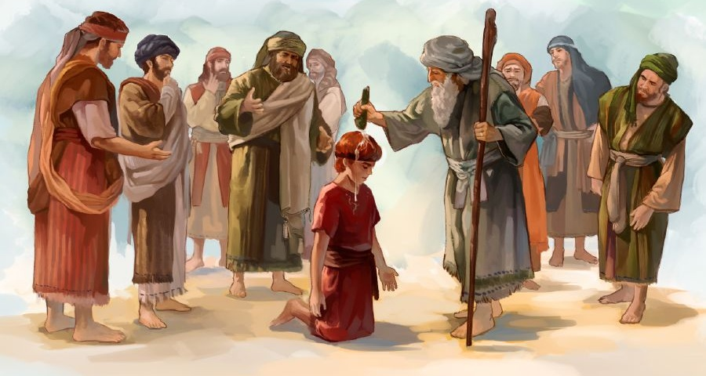

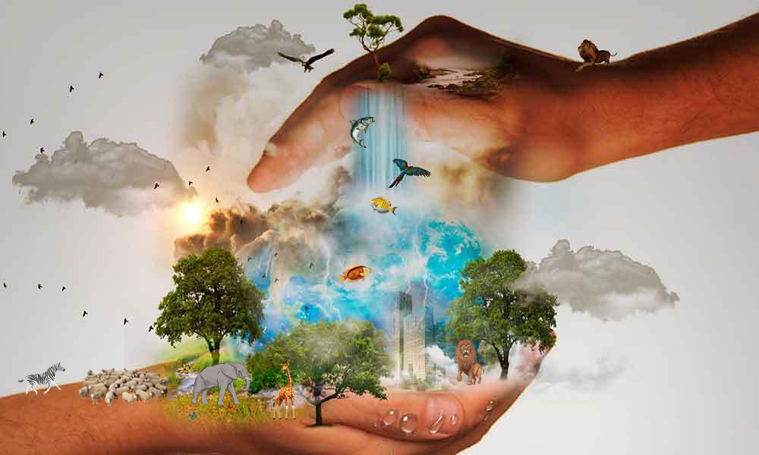
ПЕРВІСТОК
“Він – раніш усього, і все існує в Ньому.” (Колосян 1:17)
“«Первородний» означає першонароджений. Отже, дехто вчить, що Ісус був першою істотою, створеною Богом (Кол. 1:15). Але, як і термін «образ», слово «первородний» має ширше біблійне значення.
Ісаак був первістком замість Ізмаїла; Яків був первістком замість Ісава; Йосип був первістком замість Рувима; Давид був первістком замість Еліява (Псалом 89:27). Усі вони були первістками, тому що займали чільне становище над своїми братами, а не тому, що народилися першими.
Павло згадує про цю перевагу в Посланні до Колосян. Щоб уникнути будь-яких сумнівів щодо її природи, він приписує їй дві божественні якості: створення всього існуючого (Кол. 1:16; Іс. 45:18); та її підтримку (Кол. 1:17; Пс. 119:91).

Slide 6



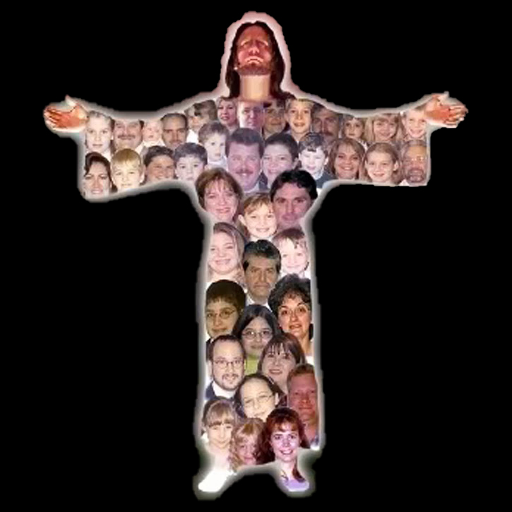
ГЛАВА ЦЕРКВИ
“І він є головою тіла, церкви.” (Колосян 1:18а)
У деяких мовах (таких як українська або англійська) слово «голова» також перекладається як «керівник» або «головний», оскільки це метафоричне значення слова «голова». Так само відбувається в івриті. Наприклад, «призначать одного начальника» (Ос. 1:11) є перекладом з івриту «призначать одну голову».
Всі ми необхідні (1 Кор. 12:15)
Кожен має свою роботу (1 Кор. 12:17)
Ми не можемо зневажати нікого (1 Кор. 12:21)
Не існує «нижчих» віруючих (1 Кор. 12:22-24)
Ми піклуємося один про одного (1 Кор. 12:25-26)
Також саме в цьому значенні Павло використовує це слово, коли застосовує його до Христа (Кол. 1:18а).
Але Павло також додає до слова «тіло» метафоричне значення. Якщо Христос є головою, то ми — церква — є тілом. З цієї ідеї випливає, що :

Slide 7


ПОЧАТОК
“Він — початок, первісток із мертвих, щоб у всьому Йому була верховна влада.” (Колосян 1:18б)
Слово, що перекладається як «принцип», — це arjē (ἀρχή), грецьке слово, яке означає початок, походження, першопричину або принцип, але також означає правителя, силу, владу або начальство, значною мірою залежно від контексту.
Можна сказати, що це слово, застосоване до Христа, може мати всі ці значення (Кол. 1:18). Ісус є початком усього [образом Божим], причиною, чому все було створено [первісток творіння], верховним правителем [головою]. Все це дає йому перевагу.
Павло вставляє тут титул «первісток з мертвих» (хоча Ісус був не першим воскреслим, а Мойсей). Його перемога над смертю також передбачає його перемогу над гріхом та його силу відтворити нас за своїм образом.

Slide 8

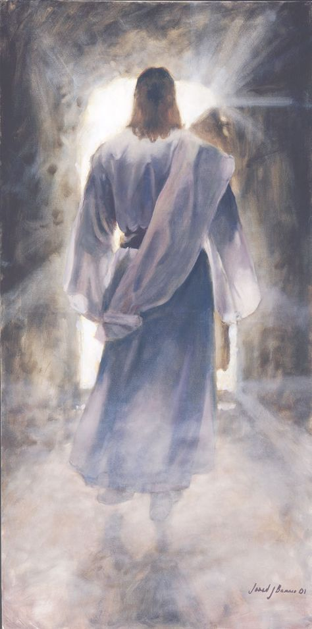



ПРИМИРИТЕЛЬ
“щоби через Нього примирити із Собою все, примирити кров’ю Його хреста, – і земне, і небесне.” (Колосян 1:20)
Вчинок Ісуса призвів до того, що він посів перше місце в усьому. За словами Павла, Христос гідний усіх цих титулів, «бо Богу було вгодно, щоб у Ньому перебувала вся повнота Його» (Колосян 1:19). Іншими словами, Ісус був повністю Богом і повністю людиною. «Ми бачили Його славу […] повну благодаті та істини» (Івана 1:14).
Померши на хресті та воскреснувши, Ісус виконав необхідні вимоги для примирення людства з Богом (Кол. 1:20).
Ми можемо зрозуміти, що він примирив з Богом «те, що на землі». Але як він примирив із собою тих, хто на небі?
Весь всесвіт зміг чітко побачити природу зла. Таким чином, характер Бога виправданий як на Небесах, так і на Землі.

Slide 9

«Ісус був величчю неба, улюбленим полководцем ангелів, які з радістю виконували Його волю. Він був єдиним з Богом «у лоні Отця» (Іван 1:18), і все ж не вважав за бажане бути рівним Богові, поки людина була загублена в гріху і нещасті. Він зійшов зі свого трону, залишив корону і скіпетр і одягнув свою божественність в людську природу. Він упокорив себе аж до смерті на хресті, щоб людина могла бути піднесена на місце поруч із Христом на його троні. […] З любов'ю він приходить, щоб відкрити Отця, примирити людину з Богом».
E. G. W. (Вибрані послання, том 1, с. 377)

